Slide 1
МОИ ДРУЗЬЯ

Slide 2
Имена собственные
Звуки >буквы
?

Slide 3
колокольчики
огоньки
пеньки
соловьи
Дарья
вьюга
бельё
веселье

Slide 4
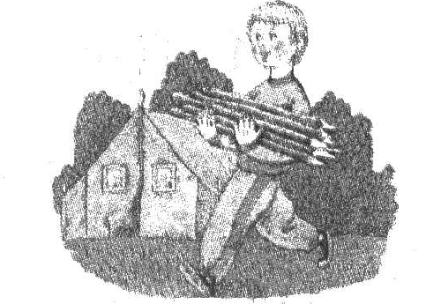
Коля колья

Slide 5
БЫЛО | СТАЛО | ЧТО ИЗМЕНИЛОСЬ
перо | Пьеро
солю |  | Ь
 | полью | Ь

Slide 7
КРОССВОРД

